Slide 1
Interfaces de usuario e Interacción
Formas, Eventos de Usuarios (y POO)

Slide 2

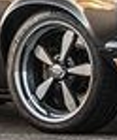
Clases y objetos [Vista Gral.]
Marca
Modelo

Slide 3

Clases y objetos [Vista Gral.]
Arrancar, Acelerar, Frenar, Girar Izq, Girar Derecha
🡪 Girar (Sentido);

Slide 4
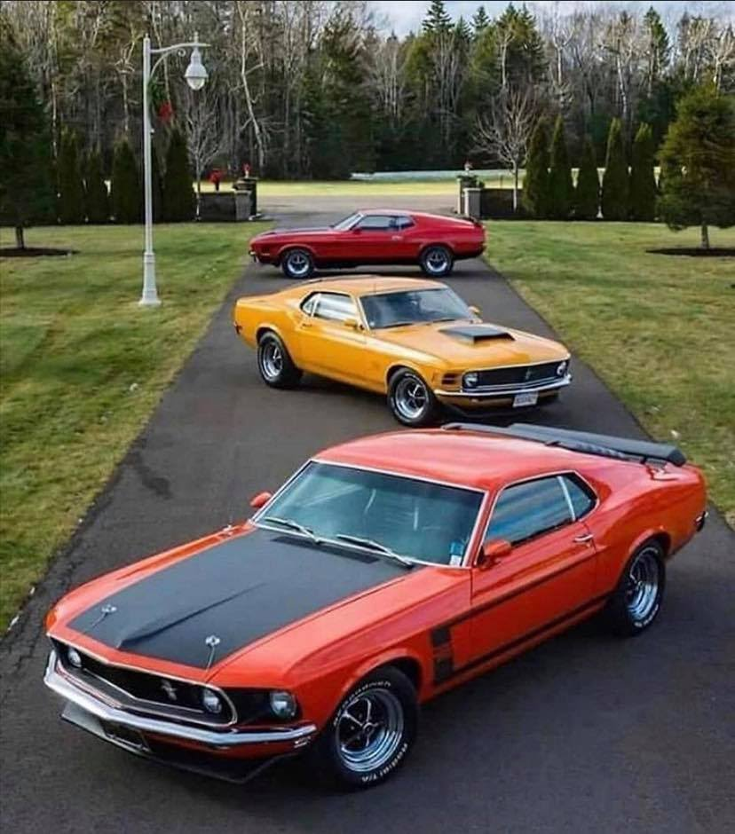
Clases y objetos [Vista Gral.]
Automóvil es el objeto
Propiedades: Características (Marca, Modelo, Color)
Métodos: Acciones que puede realizar (frenar, arrancar, etc)
Y la clase?
Una clase es “una plantilla” o modelo que define al objeto.
La clase es la idea genérica que se tiene de “todos” los automóviles

Slide 5
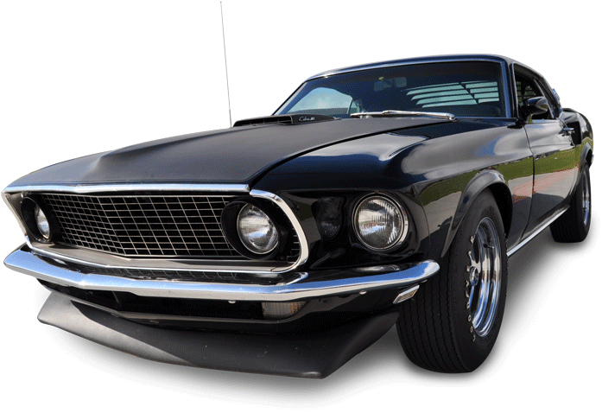
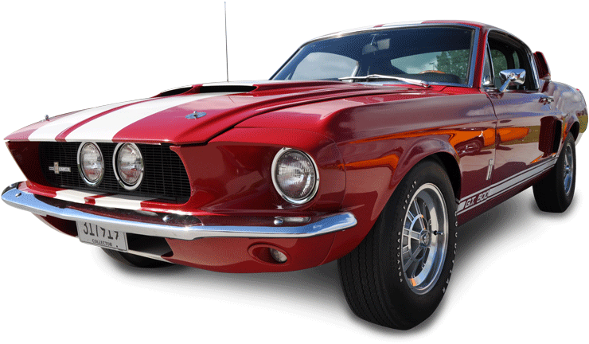
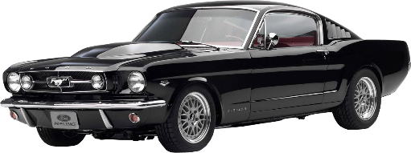
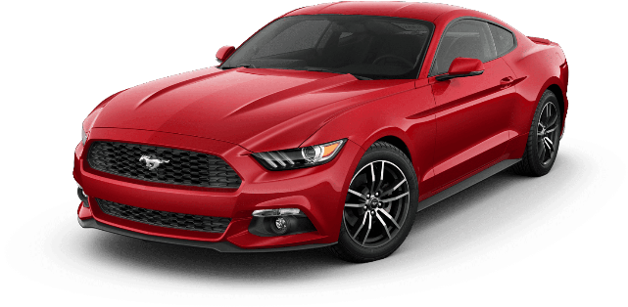
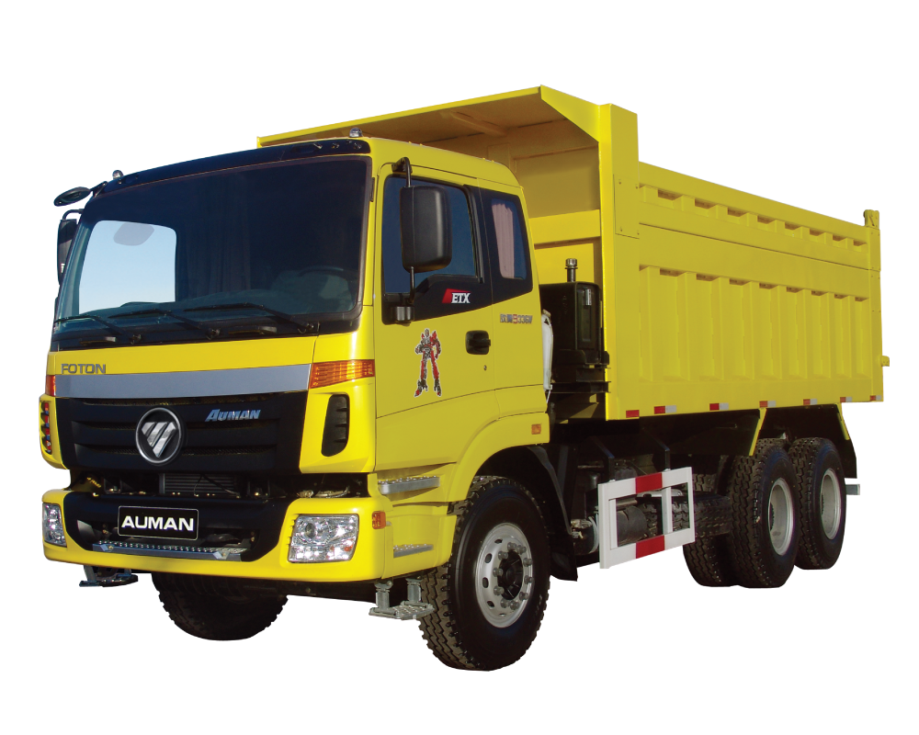
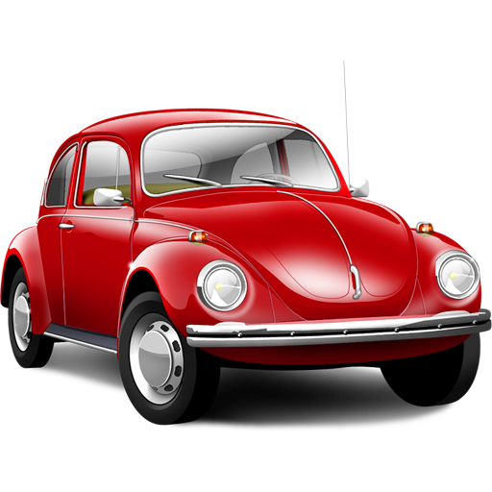
Clases y objetos [Vista Gral.]
’60 – ‘70
Ford Mustang Boss 302
Ford Mustang GT 350
Ford Mustang Mach1
2017
Ford Mustang GT 500

Slide 6
Clases y objetos [Vista Gral.]
Clase: definiciones de las propiedades y comportamiento de un “algo”.
Objeto: una instancia de una clase.
Método: Algoritmo asociado a un objeto.
Propiedad o atributo: datos asociados a un objeto.

Slide 7
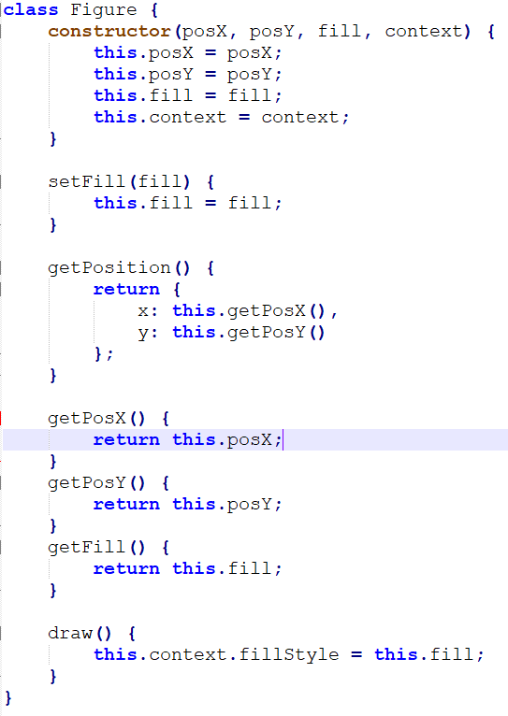
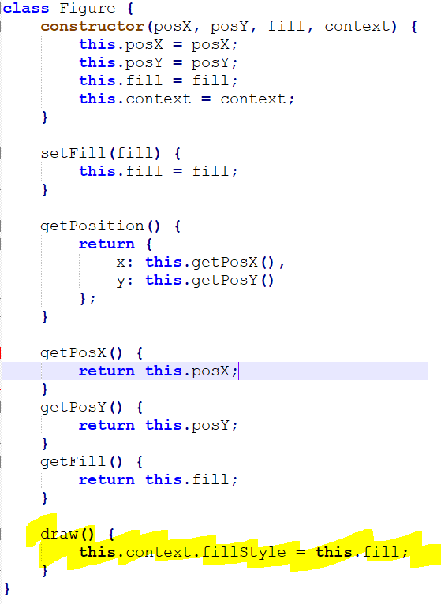
JS & POO
Notes:
function Circle() {
this.posX = 4;
this.posY = 4;
this.radio = 10;
this.color = '#141444';
}
function Circle(paramPosX, paramPosY, paramRadio, paramColor) {
this.posX = paramPosX;
this.posY = paramPosY;
this.radio = paramRadio;
this.color = paramColor;
}
Circle.prototype.message = function() {
alert("I'm a Circle with Radio: " + this.radio);
}
var circle1 = new Circle(4,4,10,'#141444');
var circle2 = new Circle(5,5,10,'#ffffff');
var circle3 = new Circle(6,6,10,'#000000');
var circle4 = new Circle(1,9,44,'#14ff44');
circle1.message();
.....
Circle.prototype.draw = function(ctx) {
ctx.beginPath();
ctx.arc(this.x, this.y, this.r, 0, 2 * Math.PI, false);
ctx.fillStyle = this.fill;
ctx.fill();
}

Slide 8
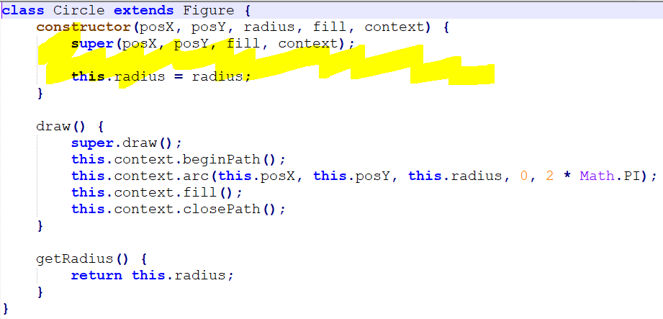
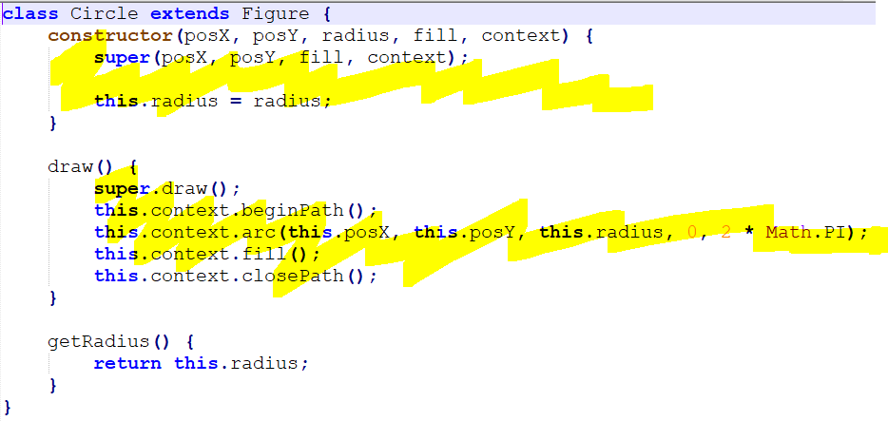
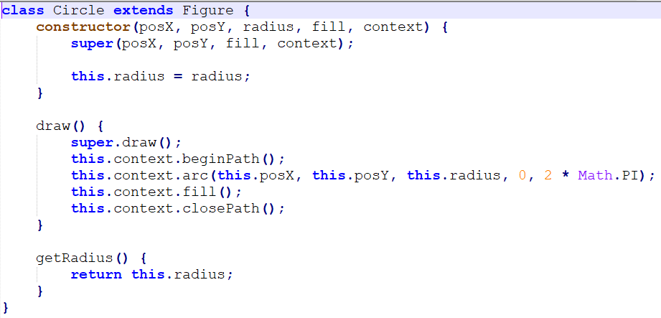
JS & POO
Notes:
function Circle() {
this.posX = 4;
this.posY = 4;
this.radio = 10;
this.color = '#141444';
}
function Circle(paramPosX, paramPosY, paramRadio, paramColor) {
this.posX = paramPosX;
this.posY = paramPosY;
this.radio = paramRadio;
this.color = paramColor;
}
Circle.prototype.message = function() {
alert("I'm a Circle with Radio: " + this.radio);
}
var circle1 = new Circle(4,4,10,'#141444');
var circle2 = new Circle(5,5,10,'#ffffff');
var circle3 = new Circle(6,6,10,'#000000');
var circle4 = new Circle(1,9,44,'#14ff44');
circle1.message();
.....
Circle.prototype.draw = function(ctx) {
ctx.beginPath();
ctx.arc(this.x, this.y, this.r, 0, 2 * Math.PI, false);
ctx.fillStyle = this.fill;
ctx.fill();
}

Slide 9

JS & POO
?
Notes:
function Circle() {
this.posX = 4;
this.posY = 4;
this.radio = 10;
this.color = '#141444';
}
function Circle(paramPosX, paramPosY, paramRadio, paramColor) {
this.posX = paramPosX;
this.posY = paramPosY;
this.radio = paramRadio;
this.color = paramColor;
}
Circle.prototype.message = function() {
alert("I'm a Circle with Radio: " + this.radio);
}
var circle1 = new Circle(4,4,10,'#141444');
var circle2 = new Circle(5,5,10,'#ffffff');
var circle3 = new Circle(6,6,10,'#000000');
var circle4 = new Circle(1,9,44,'#14ff44');
circle1.message();
.....
Circle.prototype.draw = function(ctx) {
ctx.beginPath();
ctx.arc(this.x, this.y, this.r, 0, 2 * Math.PI, false);
ctx.fillStyle = this.fill;
ctx.fill();
}

Slide 10
Aplicar lo que sabemos de Context 2D:
Líneas
Rectángulo
Imágenes
Texto
Setear colores
Setear grosor y estilo de lápiz
…
Notes:
Circle.prototype.draw = function(ctx) {
ctx.beginPath();
ctx.arc(this.posX, this.posY, this.radio, 0, 2 * Math.PI, false);
ctx.fillStyle = this.color;
ctx.fill();
}

Slide 11

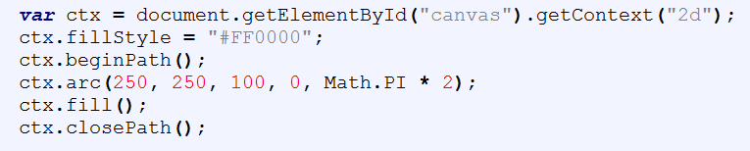
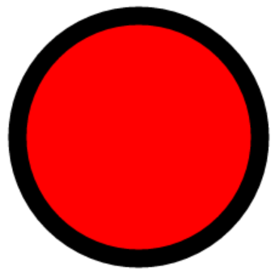
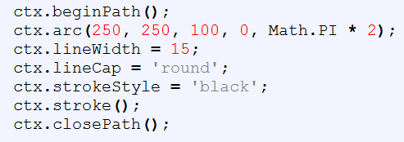
Dibujar un Círculo en el context

Slide 12
Fill styles
Gradiente
var gradient = ctx.createLinearGradient(10, 90, 200, 90);
gradient.addColorStop(0, 'black');
gradient.addColorStop(1, 'white');
ctx.fillStyle = gradient;
ctx.fillRect(10, 10, 200, 250);
Imagen
var image = ctx.createPattern(img,"repeat"); ctx.rect(0, 0, 150, 100); ctx.fillStyle = image; ctx.fill();

Slide 13

Dibujar un Círculo en el context
…

Slide 14
Eventos
Mecanismos que permiten crear una interacción entre los elementos del documento y a las acciones del usuario.
Existe un número de eventos definidos para todos los elementos:
ONLOAD
ONMOUSEDOWN
ONMOUSEENTER
ONMOUSEDOWN
…..
http://www.htmlquick.com/es/reference/events.html
http://www.javascripture.com/MouseEvent

